Slide 1
Risultati analisi QC-TS LS-FBK
Ho analizzato gli LGAD B corrispondenti alla serie:
S2 - S14 - S19 - S21 - S24 - S26 - S30 - S45
Rispettivi ai wafer:
W14 - W15 -W18 - W19 - W20 - W22 - W23 - W24 - W26
Per l’ LGAD B W15 è stato considerato il file con suffisso “prova”, poichè è quello con il range corretto di Vbias
L’ LGAD W24 - S24 non è stato considerato poichè contenente un numero di dati decisamente inferiore a quanto aspettato (265 su 300)

Slide 2
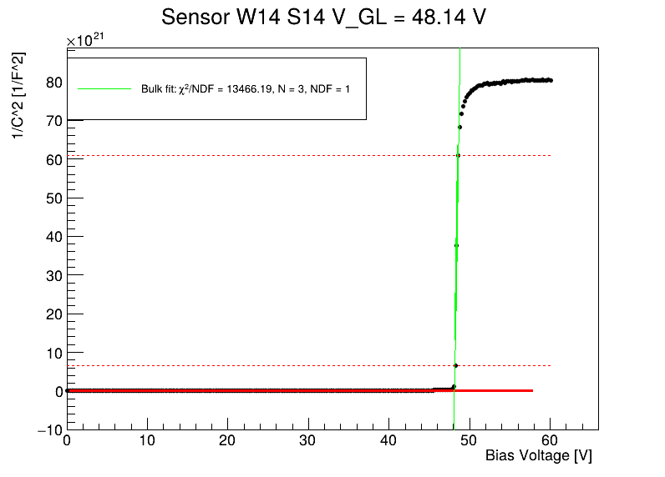
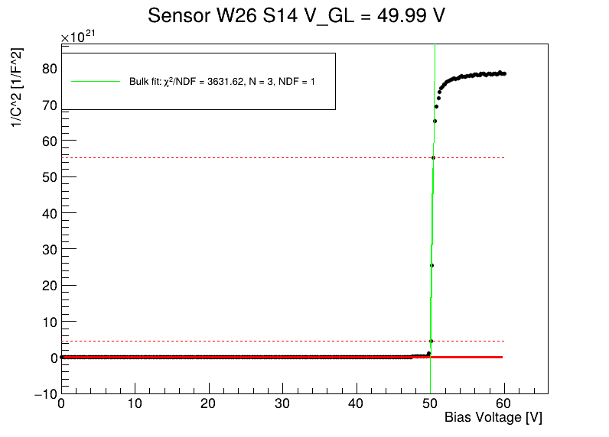
Selezione del range di fitting
Poichè la salita nella regione di bulk è molto ripida, si è scelto un range di fitting dinamico adattato al singolo sensore, al fine di selezionare per la maggior parte di loro i tre punti centrali alla salita che sono meno vicini possibile ai cambiamenti di linearità:
Esempi di LGAD su cui viene effettuato il fit su tre punti centrati sulla salita (i punti che intercettano le linee rosse tratteggiate sono inclusi nel fit). La maggior parte dei sensori rientra in questo caso

Slide 3
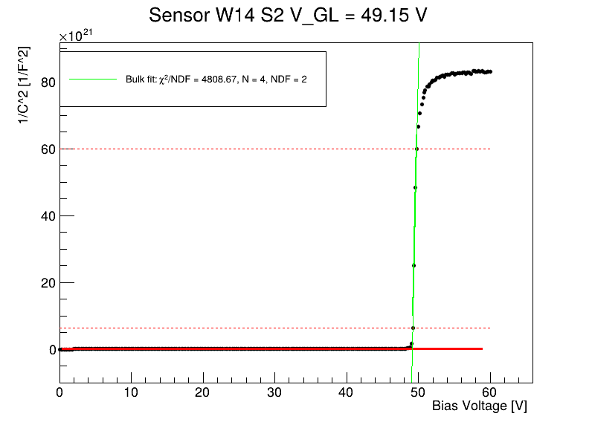
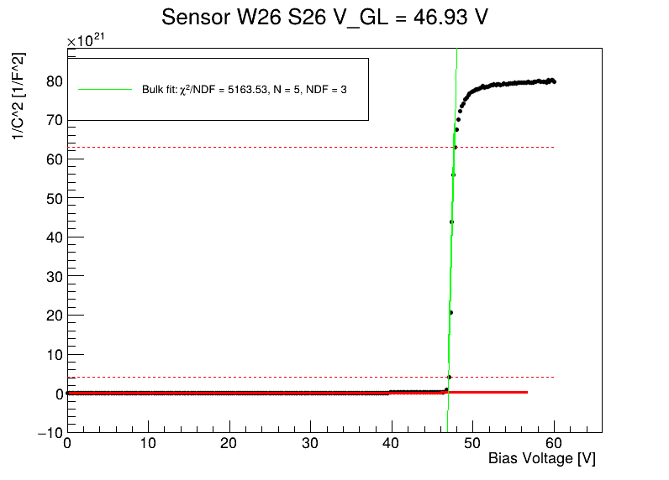
In alcuni casi “fortunati” un numero maggiore di punti capita nella regione del fit, per cui il numero di punti aumenta arrivando a 4 o 5:
Esempio di LGAD su cui viene effettuato il fit su 4 punti centrati sulla salita (i punti che intercettano le linee rosse tratteggiate sono inclusi nel fit).
Esempio di LGAD su cui viene effettuato il fit su 5 punti centrati sulla salita (i punti che intercettano le linee rosse tratteggiate sono inclusi nel fit).

Slide 4
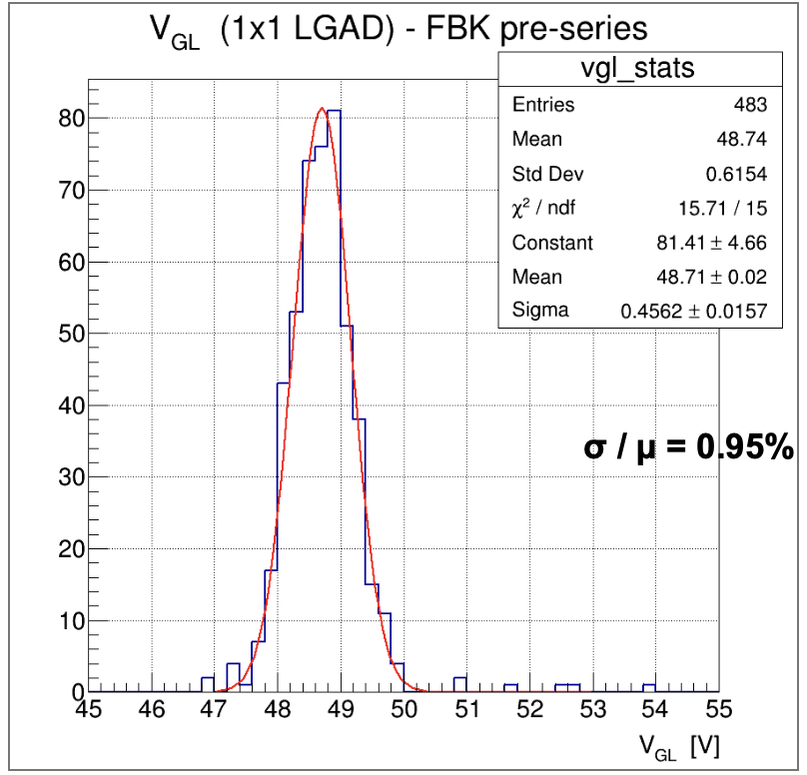
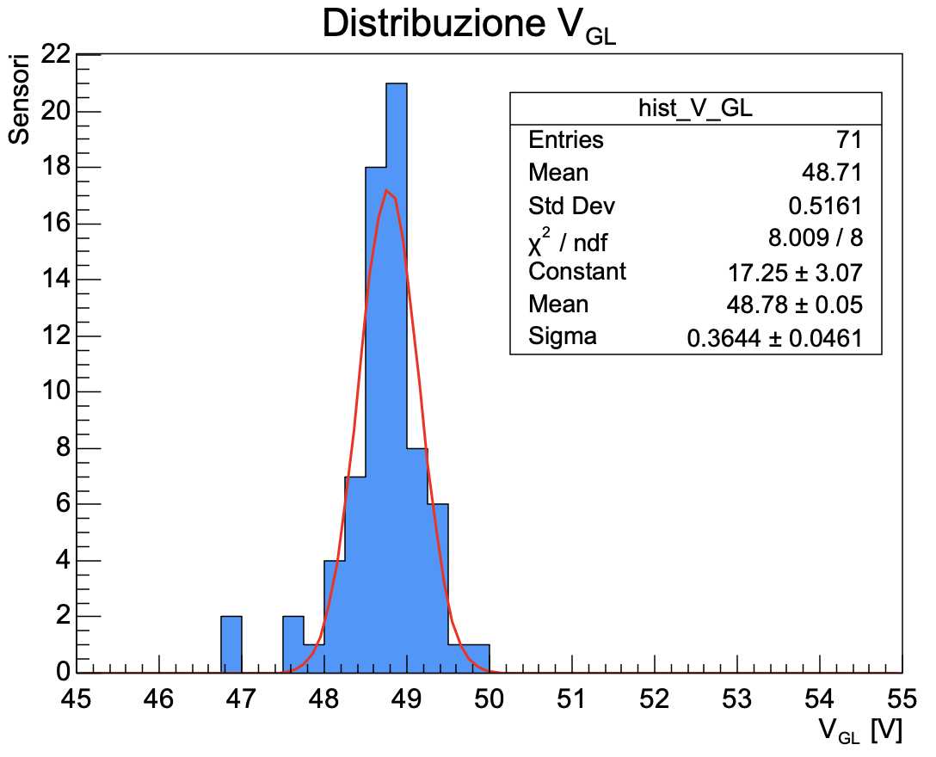
Distribuzione di V_gl
La distribuzione risulta centrata sul valore di V_{gl}=48.78, simile a quanto dichiarato dal produttore. La sigma, invece, risulta leggermente minore.

Slide 5
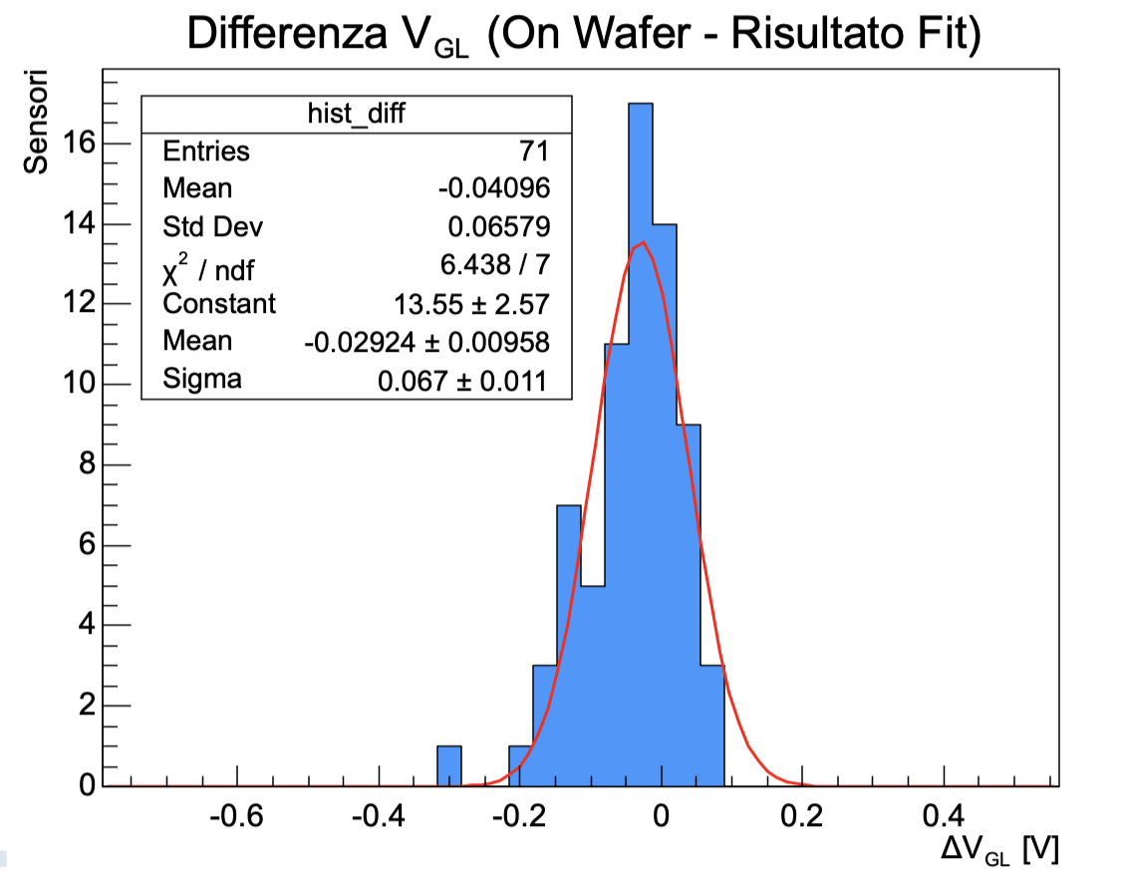
Differenza sensore-sensore
La distribuzione delle differenze delle stime su singoli sensori risulta vicina a zero e con un valore di sigma contenuto. In generale si osserva una leggera sovrastima rispetto al valore dichiarato dal produttore. Potrebbe essere dovuto al fatto che per avere almeno 3 punti associati al fit lineare nella regione di bulk spesso si sono considerati punti più vicini al primo cambio di pendenza.

